Slide 1

ВЫБОР ПРОФЕССИИ: субъективные и объективные факторы
МКОУ ЗОНАЛЬНАЯ СОШ
Зонального района Алтайского края
Подготовила: Родионова Дарья,
уч-ся 11 класса
Руководитель: Чернов А.П., учитель технологии
с. Зональное
2017

Slide 2



План презентации
Выбор профессии.
Классификация профессий.
Факторы выбора профессии.
Здоровье и выбор профессии.
Определение своего физического развития по антропометрическим данным.
Источники.

Slide 3
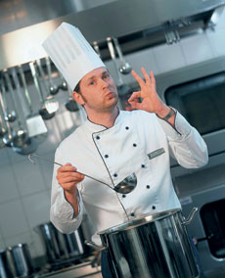

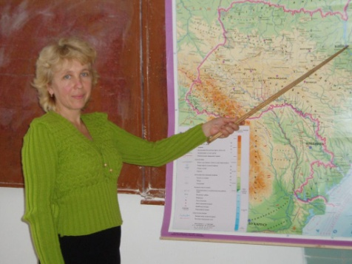
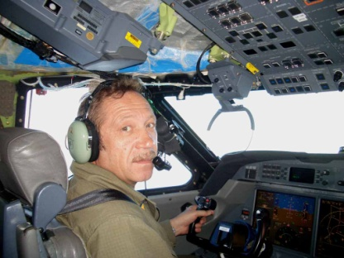
Выбор профессии
- осознанный процесс подбора трудовой деятельности, которой хотелось бы заниматься в дальнейшем.
анализ своих способностей, интересов и имеющихся умений, подбор к ним профессии;
проба своих сил в различных делах, попытка понять для себя «чем мне нравится заниматься»?
В нашей стране 42% людей меняют профессию уже в течение первых двух лет после окончания профессионального училища, колледжа или ВУЗа, а в целом до 80% населения работают не по специальности, указанной в дипломе о профессиональном образовании.

Slide 4
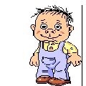


При выборе профессии необходимо учитывать факторы:
Фактор ХОЧУ
Фактор МОГУ
Фактор НАДО
интересы – желание что- либо узнать новое;
склонности – желание что-либо сделать;
на первом плане: высокие доходы (сразу).
Возможности личности:
способности – технические, организаторские, коммуникативные;
уровень знаний – умения по определенным предметам (тренер – физкультура, программист – математика);
психологические особенности личности – особенности темперамента, качества характера (продавец- общительный, переключение внимания, устойчивая нервная система);
состояние здоровья.
потребности рынка труда в кадрах;
низкая оценка способностей без практики, стажа

Slide 5
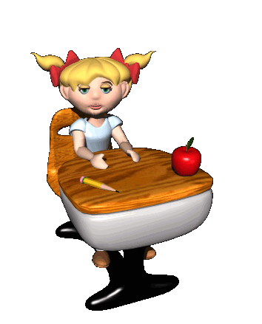

Классификация профессий
По характеру труда:
физический или умственный труд;
исполнительский или творческий характер.
По уровню квалификации:
профессии, требующие высшего образования;
профессии, требующие среднего профессионального образования;
профессии, не требующие квалификации.
По предмету и характеру труда:
человек;
техника;
информация;
художественный образ;
природа.

Slide 6
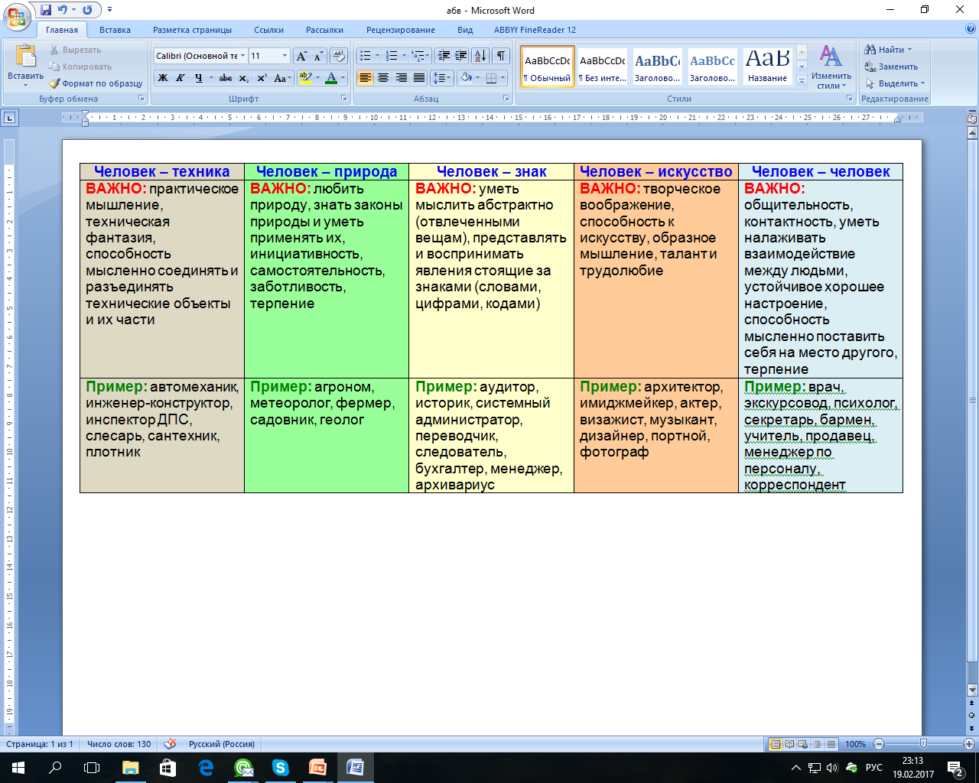
Классификация профессий

Slide 7

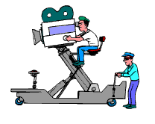


Факторы выбора профессии
Внешние
социальные факторы
Внутренние
личностные факторы
Советы и пожелания окружающих
«Образ профессии/ профессионала»,
«Образ себя в профессии»
Социальные стереотипы
Уровень притязаний
Престижность /Популярность профессии
Самооценка

Slide 8




Факторы выбора профессии
«Образ профессии или профессионала»
«Образ профессионала» – это совокупность представлений и ожиданий, связанных не только с будущей профессией, но и с будущим образом жизни.
К сожалению, учащимся, выбирающим профессию, часто не осознаются или осознаются только поверхностные, внешние черты «образа профессионала», которые заслоняют собой собственно содержание будущей деятельности.

Slide 9




Факторы выбора профессии
«Образ себя в профессии»
В «образ профессионала» входит и чаще всего оказывается самым главным «образ себя в профессии»
(как я буду себя вести, какие я проявлю способности и добьюсь ли большого успеха, какой я буду «важный», или «влиятельный», или «значительный» в этой профессии, какие «важные» и интересные люди меня будут окружать).
Менее значительной и соответственно менее осознаваемой частью «образа профессионала» является, как правило, содержание деятельности на конкретном рабочем месте (что же я буду все-таки делать по 8 часов каждый день?).

Slide 10




Факторы выбора профессии
Уровень притязаний
Уровень притязаний – это то, к чему стремится человек, какой уровень достижений он ставит перед собой.
Например, человек, желающий стать врачом, может стремиться поступить в лучший медицинский вуз (высокий уровень притязаний) или может остановиться на медицинском училище (низкий уровень притязаний).

Slide 11




Факторы выбора профессии
Самооценка
На уровень притязаний во многом влияет самооценка, т.е. оценивание человеком своих возможностей и способностей.
Так, к примеру, человек, может быть, и хотел бы поступить в вуз, но боится не пройти по конкурсу, оценивая свои возможности как недостаточные.

Slide 12
Факторы выбора профессии
Три слагаемых правильного выбора профессии
Во-первых, будущая работа должна быть в радость, а не в тягость (ХОЧУ).
ХОЧУ ли я быть профессионалом в данной области? Нравится ли мне та профессия, которую я выбираю?
Во-вторых, человек должен обладать набором профессионально важных для этой работы качеств: интеллектуальных, физических, психологических (МОГУ). МОГУ ли я работать по этой профессии? Хватит ли моих способностей и здоровья для этого?
В-третьих, эта профессия должна пользоваться спросом на рынке труда (НАДО).
Так ли НУЖНА выбранная профессия в городе? Смогу ли я потом устроиться на работу?

Slide 13





Здоровье и выбор профессии
Здоровье – это состояние «полного физического, душевного и социального благополучия», а не только отсутствие болезней или физических недугов.
ВОЗ (всемирная организация здравоохранения)

Slide 14



Здоровье и выбор профессии
По своему влиянию на организм человека все профессии и специальности можно условно разделить на шесть групп
Первая группа | Вторая группа
Профессии, в условиях работы которых полностью отсутствует неблагоприятные производственные факторы. Эти профессии могут быть рекомендованы всем лицам, имеющим к ним склонность и способности. (продавец, менеджер, художник-модельер и т.д.) | Профессии отличает непостоянное или умеренное воздействие какого-либо одного неблагоприятного производственного фактора, например, повышенная или пониженная температура воздуха, влажность. (повар, продавец фруктов, овощей и т.д.)

Slide 15



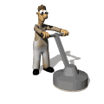

Здоровье и выбор профессии
По своему влиянию на организм человека все профессии и специальности можно условно разделить на шесть групп
Третья группа | Четвертая группа
Профессии для которых характерно воздействие не одного, а нескольких неблагоприятных производственных факторов. (ткачиха - /повышенная температура воздуха, запыленность, постоянный шум/; печатник - /запыленность воздуха, постоянный шум/) | Профессии с тяжелыми, вредными условиями труда. (сталевар, шахтер, аппаратчик химического производства, водолаз)

Slide 16



Здоровье и выбор профессии
По своему влиянию на организм человека все профессии и специальности можно условно разделить на шесть групп
Пятая группа | Шестая группа
Профессии связанные с деятельностью, которая проходит чаще всего в обычных условиях, но предметы труда требуют особо бережного отношения со стороны работников, среди которых не должно быть бациллоносителей, лиц с инфекционными заболеваниями (воспитатель, повар, фармацевт). | Профессии требующие повышенного напряжения определенных органов (чертежник, сборщик часов, микросхем, вышивальщица, стенографистка, автослесарь, повар).

Slide 17
Определение своего физического развития по антропометрическим данным
Возраст | Рост, см | Вес, кг | ОГК, см
Юноши
13 14 15 16-17 | 155,1 +- 7,65 162,3 +- 8,82 166,7 +- 8,90 170,8 +- 8,00 | 44,1 +- 8,68 50,5 +- 9,36 54,5 +- 8,94 59,3 +- 8,82 | 72,5 +- 5,82 75,7 +- 5,60 78,6 +- 5,66 81,9 +- 5,56
Девушки
13 14 15 16-17 | 157,3 +- 6,00 160,3 +- 6,12 161,2 +- 5,46 161,9 +- 5,22 | 47,6 +- 8,54 51,8 +- 8,62 53,9 +- 7,62 56,6 +- 6,82 | 72,5 +- 5,66 75,0 +- 5,16 75,4 +- 4,18 76,2 +- 4,92
Окружность грудной клетки

Slide 18
Определение своего физического развития по антропометрическим данным
Например, юноша 15 лет, рост173 см, вес 64 кг, ОГК – 82 см. Эти показания имеют отклонения от табличных данных:
Рост 173 – 166,7= 6,3
Вес 64 – 54,5=9,5 кг
ОГК 82 – 78,6=3,4 см
При сравнении полученные результаты делим на допустимые нормы отклонений по таблице:
6,3 : 8,9= 0,7
9,5 : 8,95=1,5
3,4 : 5,66=0,6 0,6 – 1,5
Если частные находятся в пределах
-1 до +1, то физическое развитие в пределах нормы
-2 до -1, ниже среднего
+1 до +2, выше среднего
Меньше -1, физическое развитие низкое
Больше +2, то хорошее
Для оценки уровня физического развития используем метод сигнальных отклонений

Slide 19
Определитесь к какой группе профессий вы больше подходите по первому классификатору
1
2
3
4
5

Slide 20
Определитесь к какой группе профессий вы больше подходите по здоровью
1 группа: профессии, в условиях работы которых полностью отсутствует неблагоприятные производственные факторы.
2 группа: профессии отличает непостоянное или умеренное воздействие какого-либо одного неблагоприятного производственного фактора, например, повышенная или пониженная температура воздуха, влажность.
3 группа: Профессии для которых характерно воздействие не одного, а нескольких неблагоприятных производственных факторов.
4 группа: Профессии с тяжелыми, вредными условиями труда.
(сталевар, шахтер, аппаратчик химического производства, водолаз)
5 группа: Профессии связанные с деятельностью, которая проходит чаще всего в обычных условиях, но предметы труда требуют особо бережного отношения со стороны работников, среди которых не должно быть бациллоносителей, лиц с инфекционными заболеваниями.
6 группа: Профессии требующие повышенного напряжения определённых органов.
(чертежник, сборщик часов, микросхем, вышивальщица, стенографистка, автослесарь, повар)
Укажите свои расчёты, аргументы выбора (каждого варианта)
Занесите свои персональные данные по результатам выбора

Slide 21


Источники
Секреты выбора профессий. Что надо учитывать при выборе профессии. http://bigslide.ru/obschestvoznaniya/47537-vibor-professii.html
Факторы выбора профессии. http://bigslide.ru/obschestvoznaniya/13864-faktori-vibora-professii.html
Здоровье и выбор профессии. http://bigslide.ru/pedagogika/9071-zdorove-i-vibor-professii.html
Анимация. Хочу. http://www.clipartster.com
Анимация. Могу. http://justclickit.ru
Анимация. Надо. https://www.kursoteka.ru
Анимация. Ученица за партой. http://gifs-pictures.startpix.ru
Анимации. Образ профессии. http://wdesk.ru
Шаблон презентации. Presentation Title. http://fppt.ru/54-rukopozhatie-na-serom-fone.html

